Slide 1
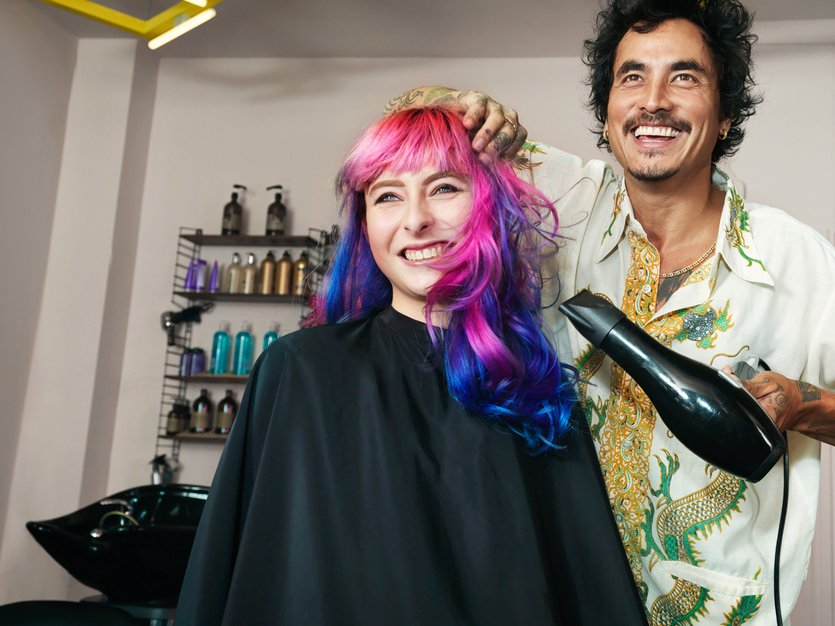
ALGEMENE
VERORDENING
GEGEVENSBESCHERMING AVG
23-4-2018 Arnhem

Slide 2
PROGRAMMA
19.00 uur Opening KvK, Angèle Magré
19.05 uur Algemene Verordening Gegevensbescherming (AVG) Autoriteit Persoonsgegevens
19.45 uur Panel: Carolien Brederije van Valegis Advocaten Bedriye Dursun van Privacy Precise en Autoriteit Persoonsgegevens
20.30 uur afsluiting , drankje/napraten
21.00 uur Einde

Slide 3
Algemene verordening gegevensbescherming
| 24 april 2018

Slide 4
Meer informative:
www.kvk.nl/AVG
Autoriteit Persoonsgegevens:
www.autoriteitpersoonsgegevens.nl
www.hulpbijprivacy.nl

Slide 5
SUCCES MET
ONDERNEMEN!

